Slide 1
Химия и нумизматика
ГОЛУШКО Мария Андреевна
Краснодарский край, Туапсинский район, село Мессажай
МБОУ ООШ №22 , 9 класс

Slide 2
Химия и нумизматика
Цель работы: Выявить взаимосвязь химической науки с нумизматикой.
Задачи:
1.Использовать методы химических исследований для нумизматики.
2. Определить различия монет по размерам, цвету, весу, магнитным свойствам.
3.Изучить состав монет.
4. Используя знания о составе монет, очистить монеты, используя различные методы.

Slide 3
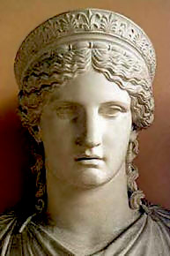

Химия и нумизматика
В храме Юноны (или рядом с ним) в 269 г. до н. э. был учрежден первый Монетный двор Рима. Богиню называли Монетой (от лат. moneta - предостерегающая). По смежности эпитетом стали называть также металлические асы - одну из первых валют Древнего Рима.

Slide 4
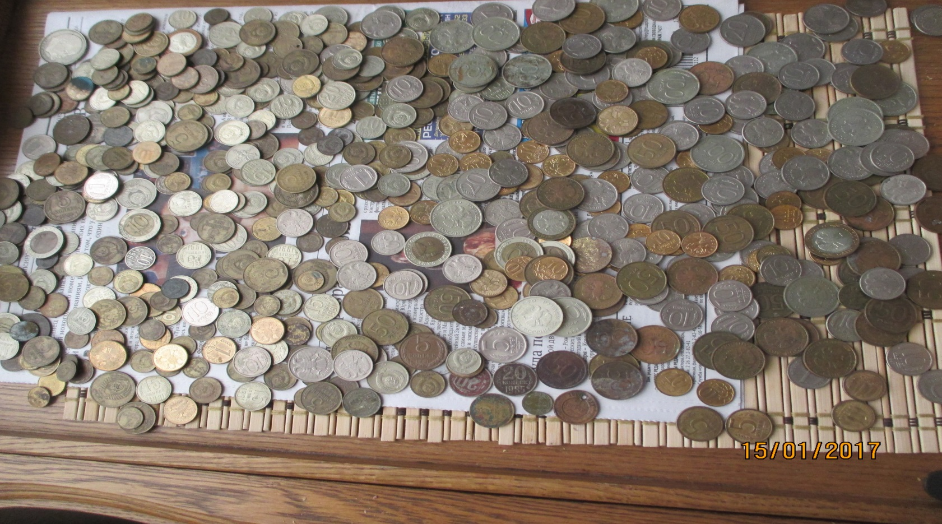
Разнообразие монет
Есть ли среди этих монет ценные экземпляры?

Slide 5
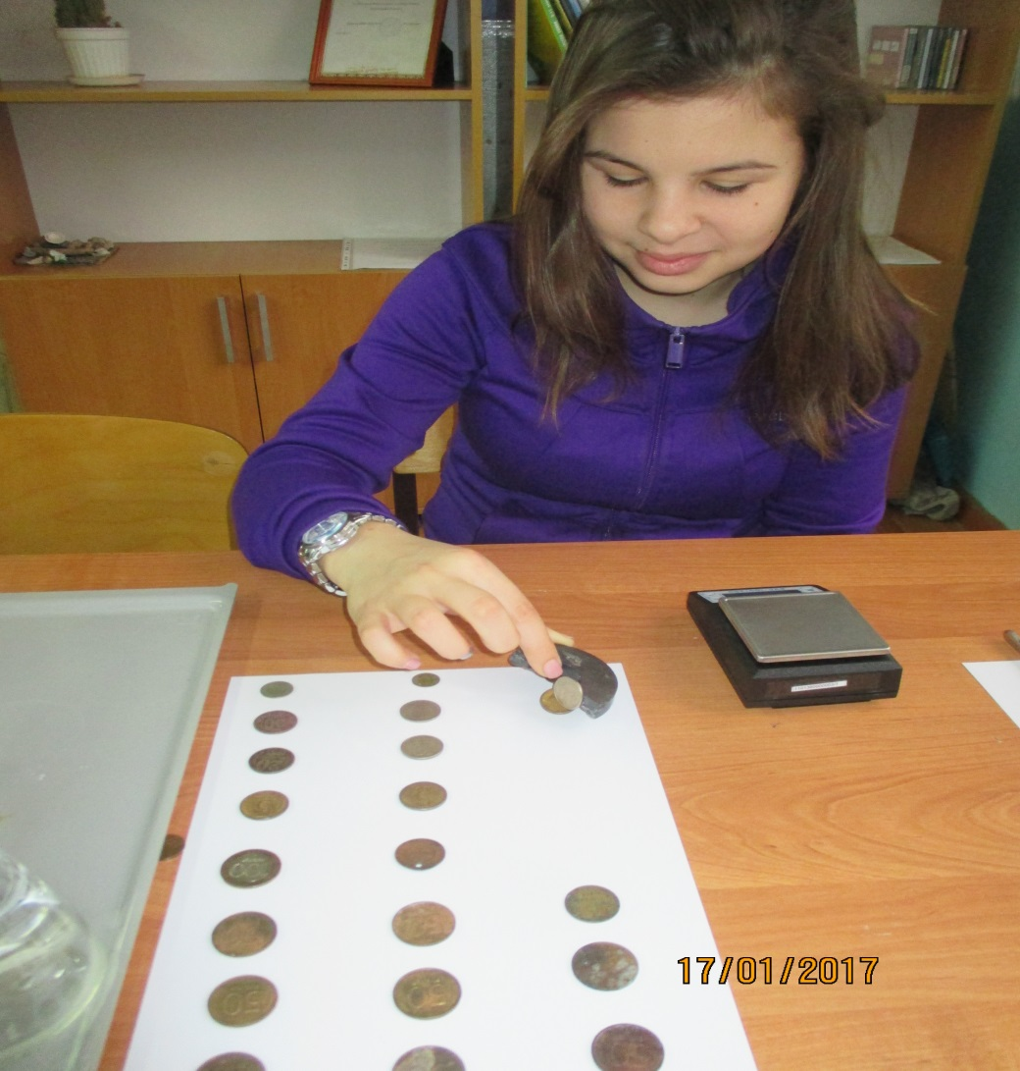
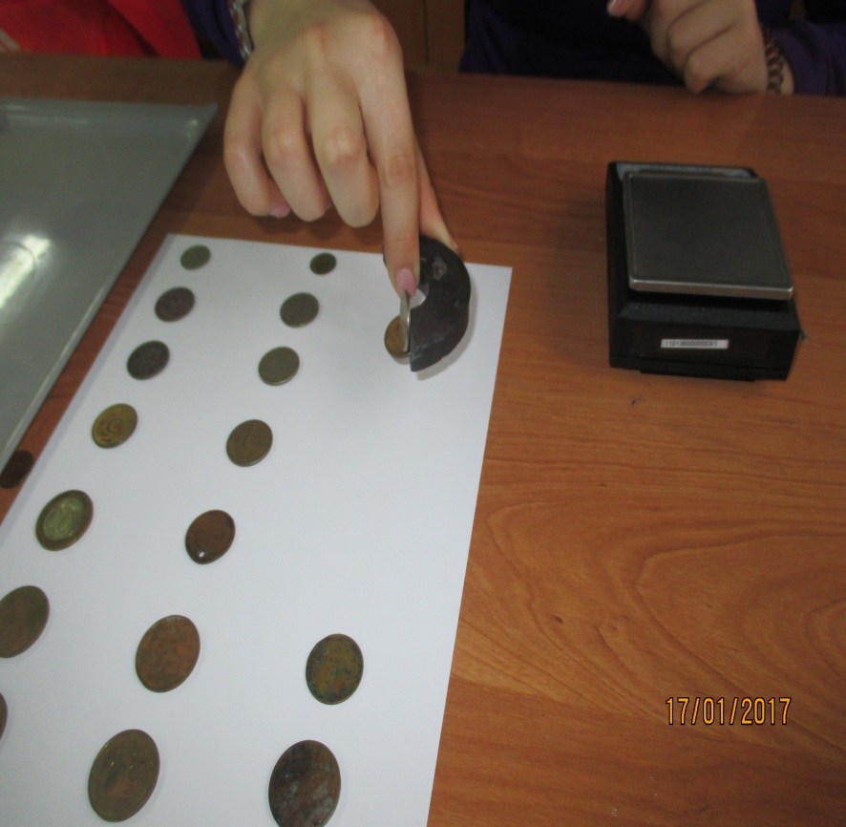
Попробуем изучить все это многообразие
Все ли монеты притягиваются магнитом?

Slide 6
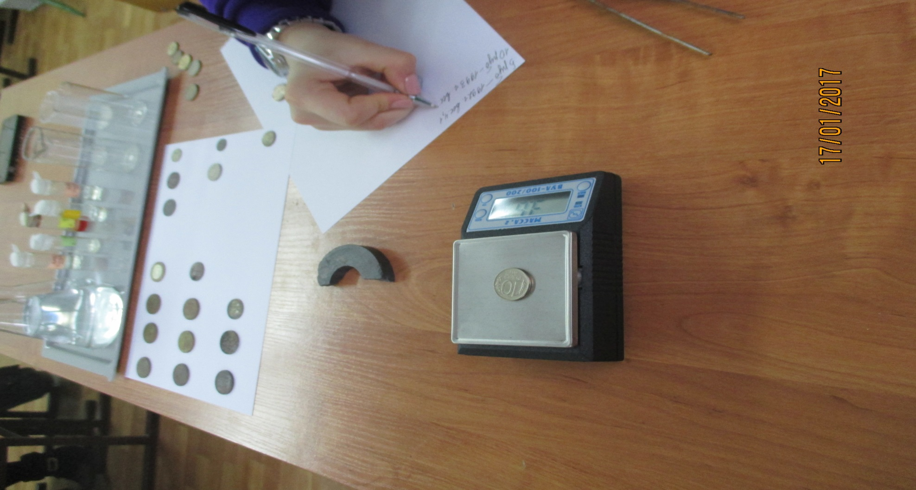
Классифицируем и устанавливаем соответствие

Slide 7
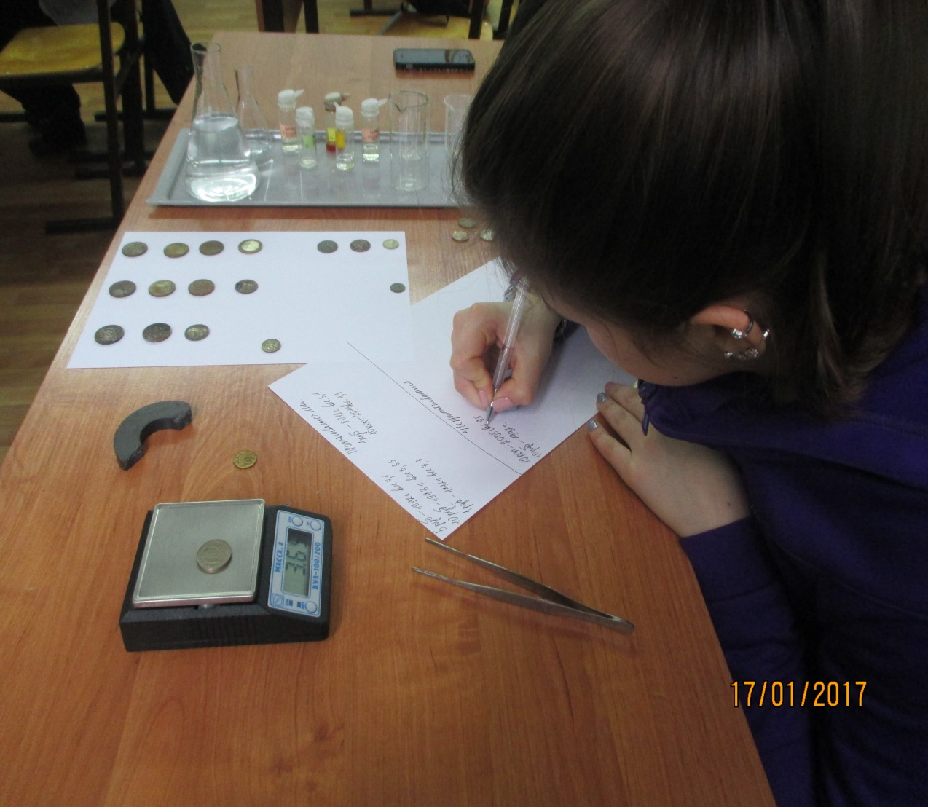
Определяем вес монет
Выявляем соотношение
между весом монет и
магнитными свойствами.

Slide 8
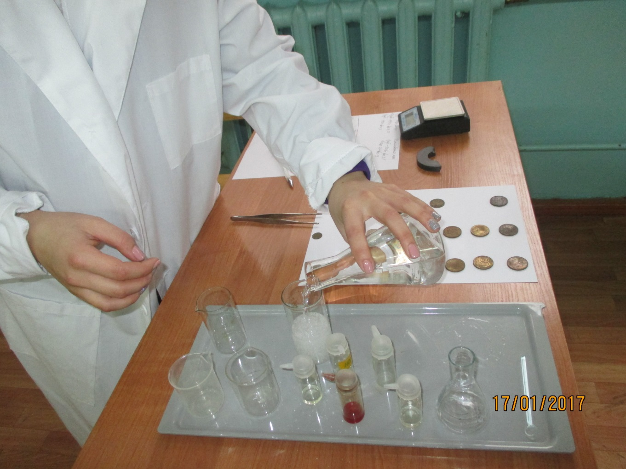
Проводим очистку монет
Выявляем природу загрязнения
Очищаем монеты

Slide 9
Очистка монет
Очистка от закисей и окисей меди
Замочить монеты в 10% раствор карбоната аммония на 48 часов.
Провести механическую очистку.
Вымыть монеты, прокипятив их в воде (3 раза)
Высушить монеты, опустив их в ацетон, затем в спирт (60 минут)

Slide 10
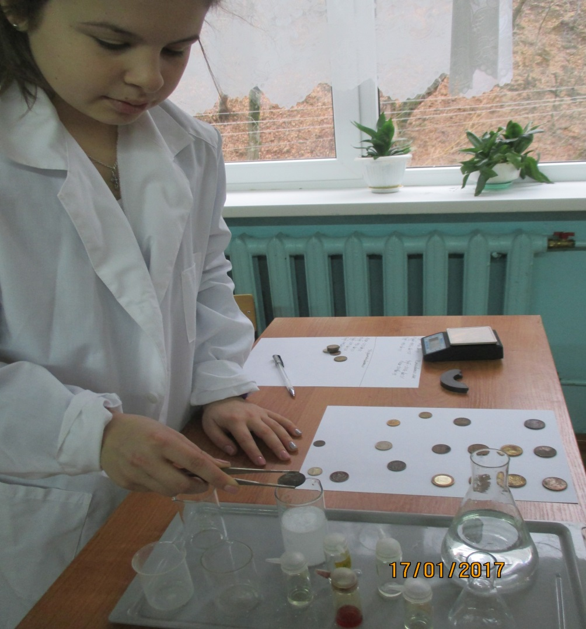
Каждой монете свой способ очистки
Наиболее загрязненные
самые ценные?

Slide 11
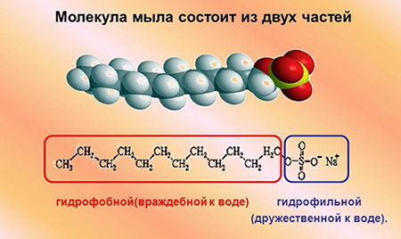
Очистка медных монет хозяйственным мылом.
C17H35COONa + H2O = C17H35COOH + NaOH(гидролиз), среда щелочная.

Slide 12
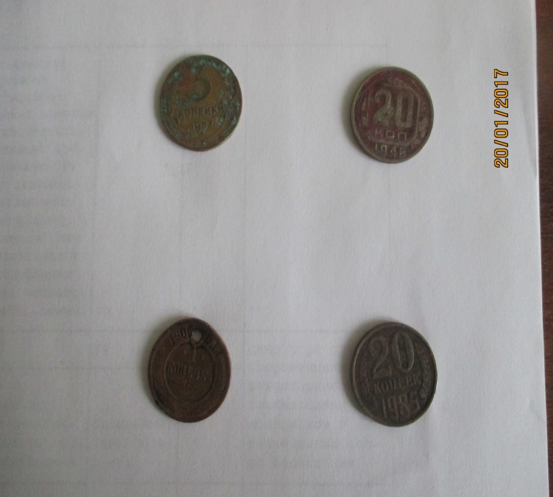
После очистки.
Теперь на монетах
читается год выпуска
и номинал.
-Нумизматика изучает историческое развитие
монетной чеканки и денежного обращения;
-Наука о монетах раскрывает возможности изучения
видоизменения системы мер, свойств металлов и сплавов;
-ценность монет определяется не только использованием
драгоценных металлов (золота и серебра), но нумизматической ценностью (редкостью монет, исторической ценностью);
-способы очистки монет проводятся на основании знаний о составе исходного сплава и природы химического загрязнения;
-взаимосвязи химии и нумизматики, на основании изученного вопроса, очевидна , и требует дальнейших исследований;
-среди монет очищенных мною ценных не оказалось, но ценный опыт по очистке монет
приобретен на всю жизнь!

